Slide 1
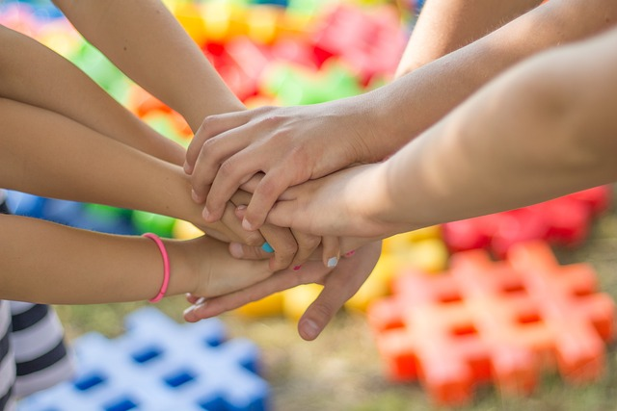
Næste generations sprog
Materialet er udarbejdet efter undervisningsmateriale fra SIE Groth Academi i Athen, februar 2023.

Slide 2
De forskellige generationer:
Født imellem Kommunikationsform Alder
Genration Z 1997 - 2013 SMS/sociale medier 10 – 26
Genration Y 1982 - 1996 SMS 27 – 41
Genration X 1965 - 1981 e-mail 42 – 58
Baby-Boomere 1946 - 1964 telefonsamtaler 59 – 77
Den stille generation 1925 - 1945 ansigt til ansigt 78 - 98

Slide 3
Hvem er de så?
I kender dem allerede, måske er det: Jeres datter, svigerdatter, niece, elev, barnebarn, naboens datter, din kusine, din kollega, eller......
For at vi kan fange deres interesse, skal vores ord og projekter passer, til både deres værdier og nuværende behov.

Slide 4
Gen Z (10-26)
• Bruger avanceret teknologi på farten
• Følte stor recession/økonomisk tilbagegang som ung
• Mere global følelse i yngre alder
• Uddannelse/måske, gældsbevidst
• Hvilke mærker?
• Mere fokus på social retfærdighed
Adfærdstræk Z
• Teknikkyndig og åbensindet
• Iværksætterånd
• Stabilitet og sikkerhed
• Fleksibel arbejdsplads – selvstændighed over projekter
• Har brug for ofte og regelmæssig feedback
• Kan ikke håndtere stress og konfrontation

Slide 5
Gen Y (27-41)
• Brugte mere begrænset teknologi end de yngre
• Følte en stærkere økonomi som ung
• Mindre globalt forbundet i en yngre alder
• Studerende, gæld akkumulerer
• Går meget op i mærketøj
• Mindre fokus på social retfærdighed
Adfærdstræk Y
• De omfavner teamwork og mangfoldighed
• Multitasker, mindre formelle, åben for forandring
• Søger meningsfuldt arbejde
• Ønsker: hyppig feedback og struktur
• De higer efter professionel vækst, lederskab
• Tid og fleksibilitet opfattes som den største faglige fordel

Slide 6
Hvordan kan vi motivere Gen Y og Z
* Fortæl om fordelene ved et professionelt netværk
* Tilbyd muligheder for at lede
* Mentor og rådgiver (meget værdsat)
* Vis chancen for at yde et bidrag til en bedre verden = bæredygtighed, kvinders rettigheder osv.
* Tilbyde hyppig og løbende feedback
* Forstå, at feedback går begge veje
* Vær gennemsigtig, ligetil * Vær mere synlig / vis hvad vi laver

Slide 7
Sociale medier er kommet for at blive Gen. Z: YouTube (95%), TikTok (67%), Instagram (62%).
Facebook har det største antal registrerede brugere verden over
(i Danmark 3,5 mil, i verden mere end 2 milliarder aktive brugere)
YouTube er den mest brugte platform siden 2020.
Instagram har det største antal aktive millennias.
Trend på Instagram = Stories og Reels.
LinkedIn er verdens førende professionelle netværksplatform.
Snapshat har over 2 mil. aktive brugere i Danmark om måneden, mediet er elsket af generation Z, men over 55% af brugerne i Danmark er over 25 år eller ældre.
DK: 32.5% af TikTok-brugere er under 19 år. De 20-29 årige tæller med ca. 29.5 %, efterfulgt af 30- 39 med 16.4 %. Omkring 13.9% er mellem 40 - 49 år, og 7,1% af brugerene over 50 år.

Slide 8
Gruppearbejde: Generation Z & Y 30 minutter. Derefter evaluering
1. Hvor finder vi de næste generationer/skaber kontakt med dem? (Rød Post-it)
2. Forslag til emner/aktiviteter at tiltrække generation Y og Z? (Gul Post-it)
3. Hvordan gør vi det? Udarbejd en kort handlingsplan. (Grøn Post-it)

Slide 9
Præsentation af teamresultater - diskussion

Slide 10
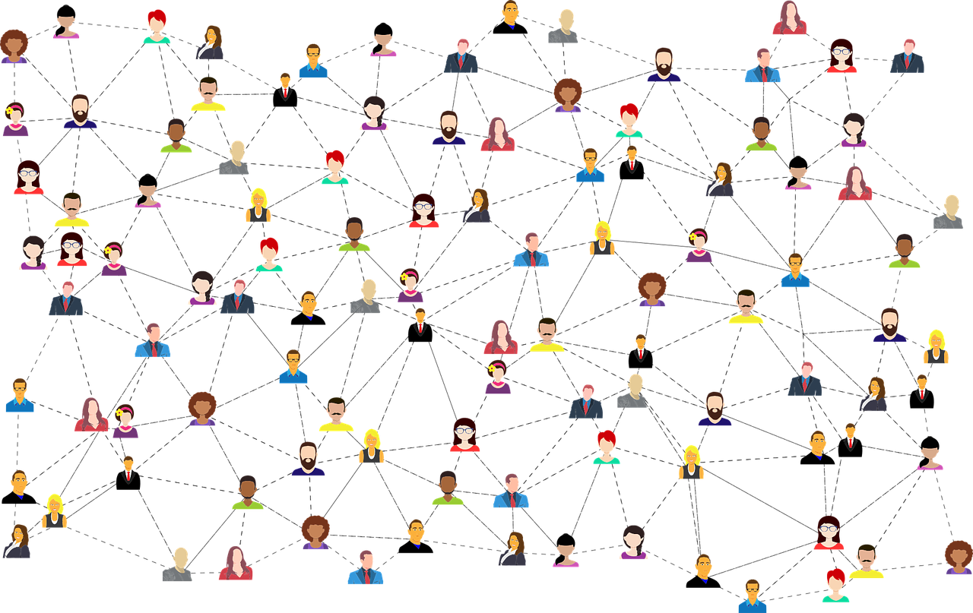
Vi kan alle blive bedre til at sprede det gode budskab/fortælle hvad vi laver!

Slide 11
TAK for Jeres ideer og input. JA, realistisk er vores nye medlemmer nok ”ældre” men vi kan sagtens bruge ideerne alligevel ☺

